Slide 2
পরিচিতি
মোঃ অশেকুর রহমান
সহকারি শিক্ষক(সমাজ বিজ্ঞান)
মতিহারা দ্বি-মূখী উচ্চ বিদ্যালয়
নবাবগঞ্জ, দিনাজপুর।
মোবাইল নং-০১৭২৯-১০৩০৪০
বিষয় : ভূগোল ও পরিবেশ
শ্রেণীঃ নবম-দশম শ্রেণি
অধ্যায়ঃ একাদশ
পাঠ-: বাংলাদেশের কৃষিপণ্য
সময়ঃ ৪০ মিনিট

Slide 3
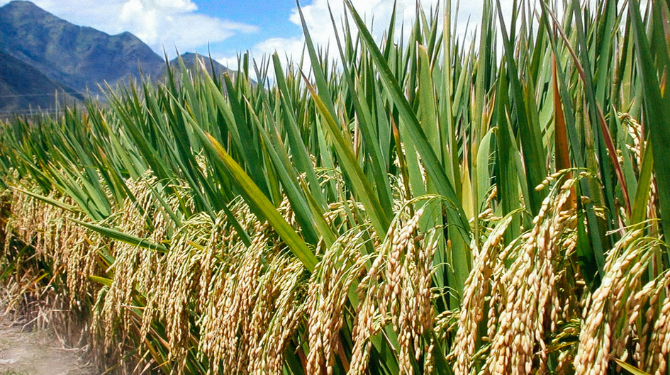
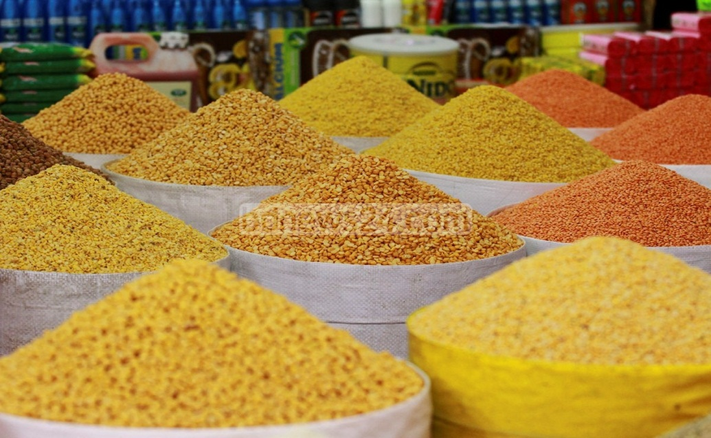
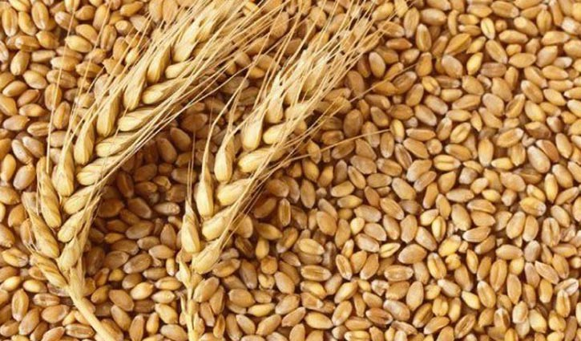
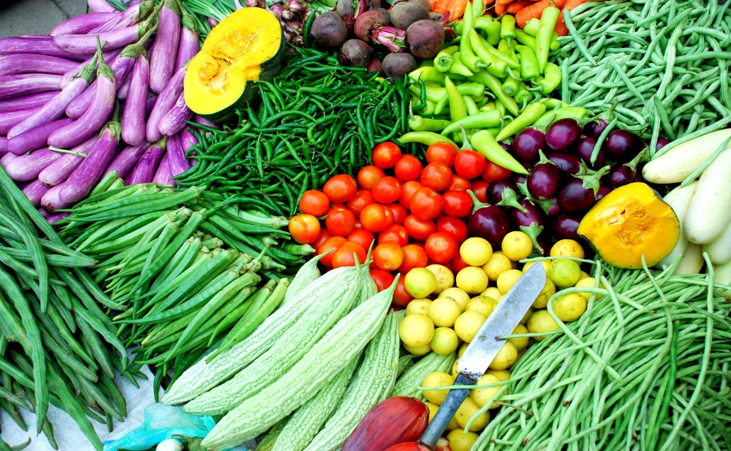
এসো কিছু ছবি দেখি
ধান
ডাল
গম
সবজি

Slide 4
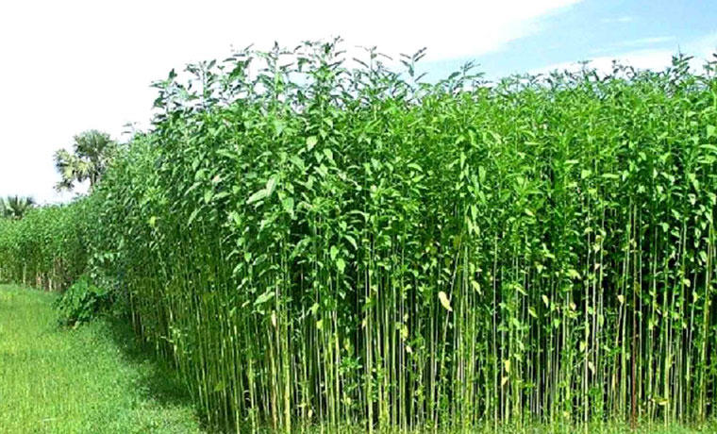
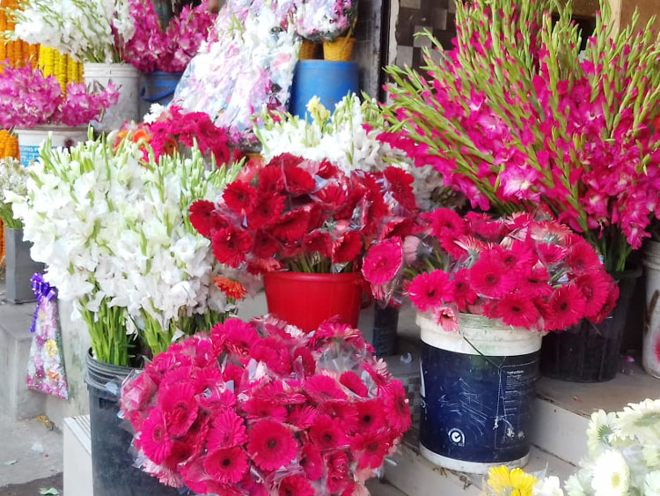
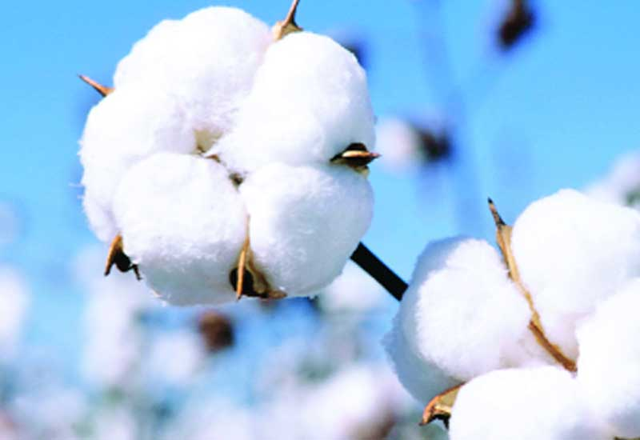
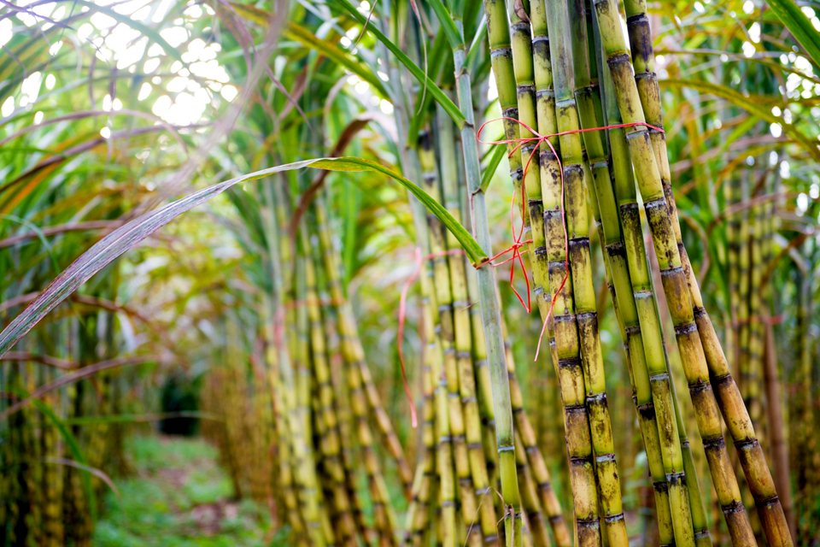
এসো আরো কিছু ছবি দেখি
পাট
ফুল
তুলা
ইক্ষু

Slide 5
আজকের আলোচনা…….
বাংলাদেশের কৃষিপণ্য

Slide 6
এই পাঠ শেষে শিক্ষার্থীর…….
বাংলাদেশের কৃষিপণ্য কি তা বলতে পারবে।
বাংলাদেশের প্রধান প্রধান কৃষিপণ্য সম্পর্কে লিখতে পারবে।
খাদ্য শস্য ও অর্থকারী ফসলের মধ্যে তুলনামূলক আলোচনা করতে পারবে।
বাংলাদেশে কোনটি প্রধান খাদ্যশস্য, তা বিশ্লেষন করতে পারবে।

Slide 7
কৃষিপণ্য- আমরা কৃষি ক্ষেত্র থেকে যে সব পণ্য পেয়ে থাকি তাকেই কৃষিপণ্য বলে।দেশের শ্রমশক্তির মোট ৪৭.৫০ শতাংশ কৃষিখাতে নিয়োজিত। কৃষিখাতের প্রধান পণ্যগুলো হলো, ধান, গম, পাট, চা ইক্ষু ইত্যাদি।
কৃষিপণ্য গুলোকে প্রধাণত দুই ভাগে ভাগ করা হয়েছে
খাদ্য শস্য
অর্থকারী ফসল

Slide 8
খাদ্য শস্য
ধান
গম
সবজি
ফলমূল
ডাল
তেলবীজ
আলু
ভুট্টা

Slide 9
অর্থকারী ফসল
পাট
চা
তামাক
ফুল
ইক্ষু
তুলা

Slide 10
একক কাজ
কৃষিপণ্য বলতে কি বুঝ, বাংলাদেশের কৃষিপণ্য গুলোকে প্রধাণত কয় ভাগে ভাগ করা হয়েছে?

Slide 11
ধান
বাংলাদেশের খাদ্য- শস্যের মধ্যে ধানই প্রধান।এ দেশে আউশ, আমন, বোরো প্রভৃতি ধরনের ধান চাষ হয়। রংপুরে আমন এবং সিলেটে বোরো ধান ভালো জন্মে।ধান চাষের জন্য ১৬ থেকে ৩০ ডিগ্রি সেঃ তাপমাত্রা এবং১০০ থেকে ২০০ সেঃ মিঃ বৃষ্টি প্রয়োজন হয়।

Slide 12
গম
বাংলাদেশের খাদ্য- শস্যের মধ্যে গম এর অবস্থান দ্বিতীয়।বাংলাদেশের প্রায় সব এরাকায় গম জন্মে, তবে দিনাজপুর, রংপুর, পাবনা, রাজশাহী, কুষ্টিয়া, যশোর, বগুড়া অঞ্চলে গম ভালো হয়।গম চাষের জন্য ১৬ থেকে ২২ ডিগি সেঃ তাপমাত্রা এবং ৫০ থেকে ৭৫ সেঃ মিঃ বৃষ্টি প্রয়োজন হয়।

Slide 13
ডাল

Slide 14
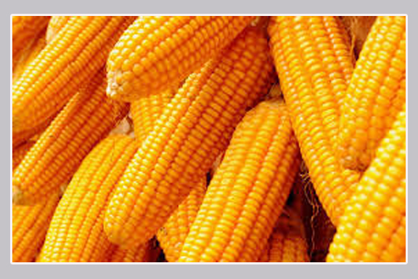
ভূট্টা

Slide 15
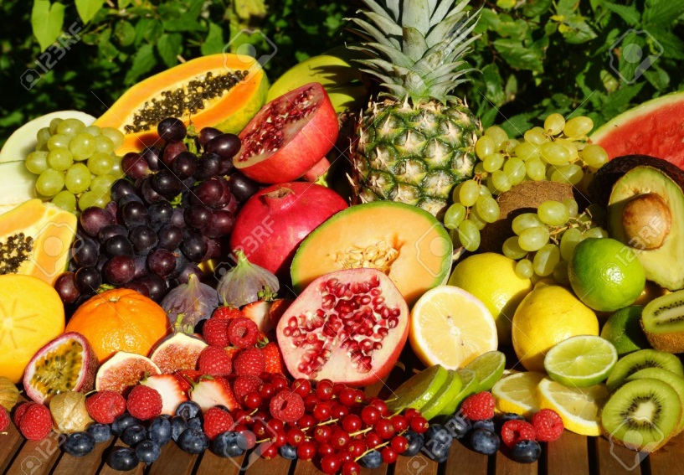
ফলমূল

Slide 16
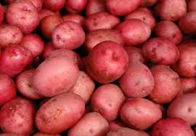
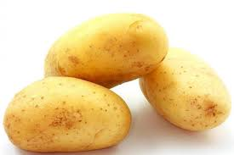
আলু

Slide 17
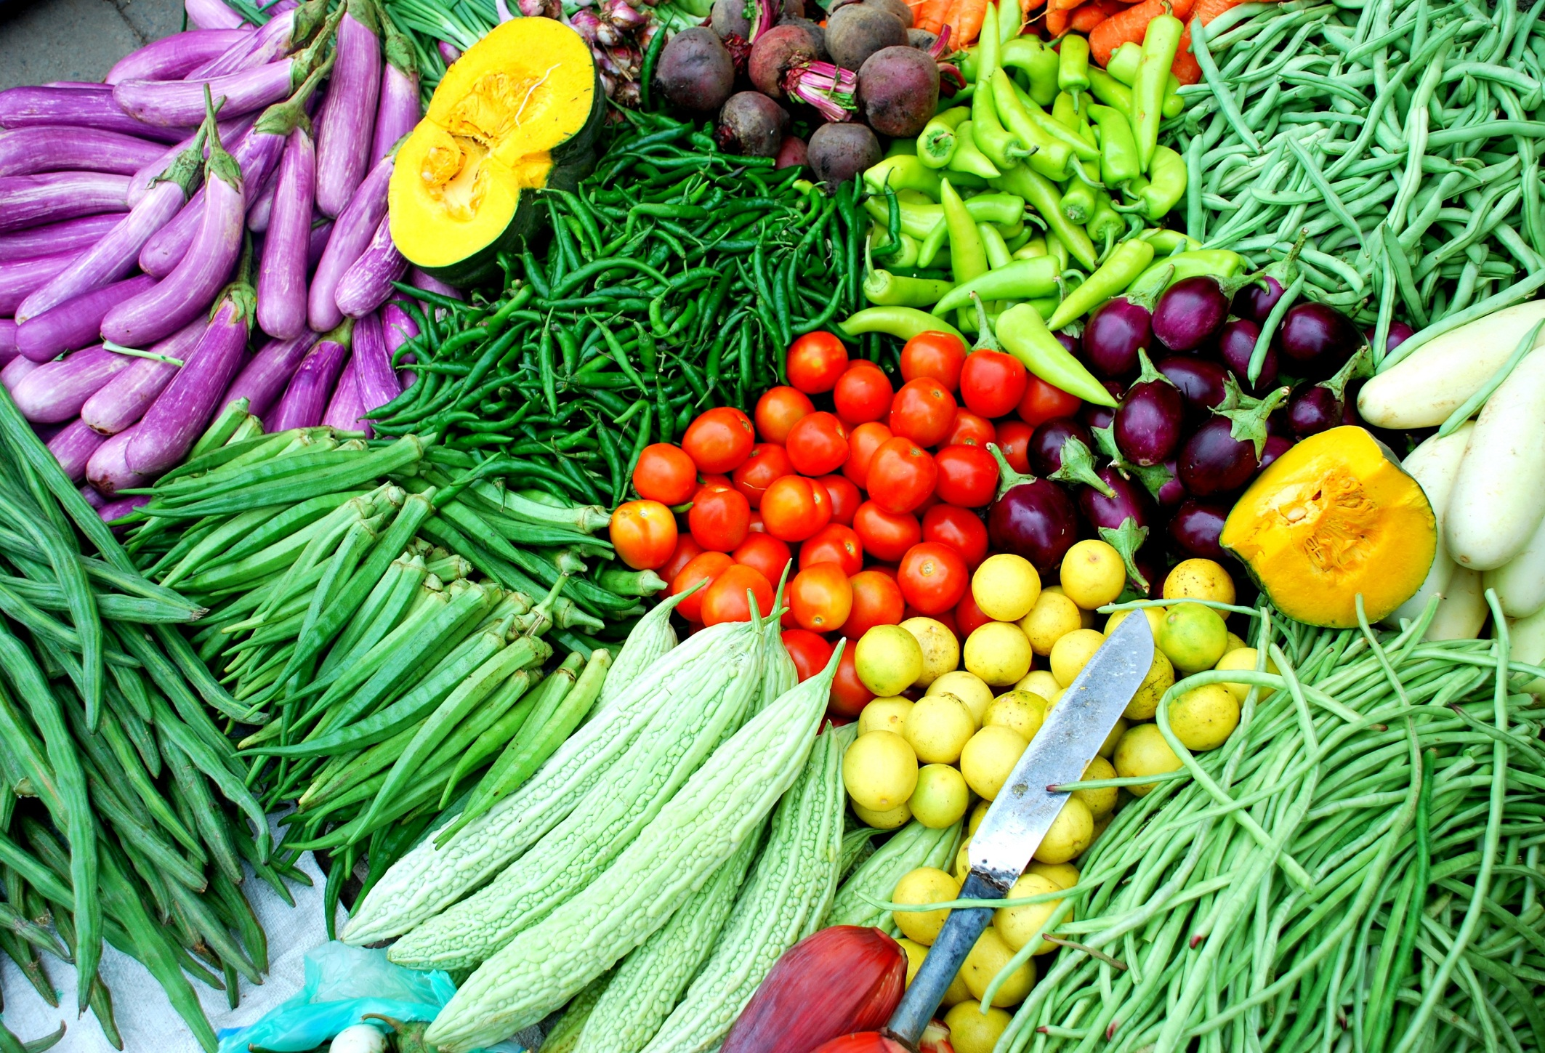
সবজি

Slide 18
জোড়ায় কাজ
বিভিন্ন খাদ্য শস্যের নাম লিখ এবং প্রধান খাদ্য শস্য কোনটি চিহ্নিত কর?

Slide 19
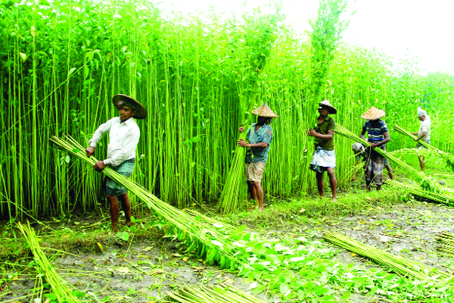
পাট
বাংলাদেশের অর্থকারী ফসলের মধ্যে পাটই প্রধান। এদেশে সাধারণত দুই প্রকার পাট চাষ করা হয়, দেশি ও তোষা। রংপুর, ময়মনসিংহ, ফরিদপুর, জামালপুর টাঙ্গাইল, পাবনা প্রভূতি জেলায় পাট ভালো জন্মে। পাট চাষের জন্য ২০ থেকে ৩৫ ডিগ্রি সেঃ তাপমাত্রা এবং ১৫০ থেকে ২৫০ সেঃ মিঃ বৃষ্টি প্রয়োজন হয়।

Slide 20
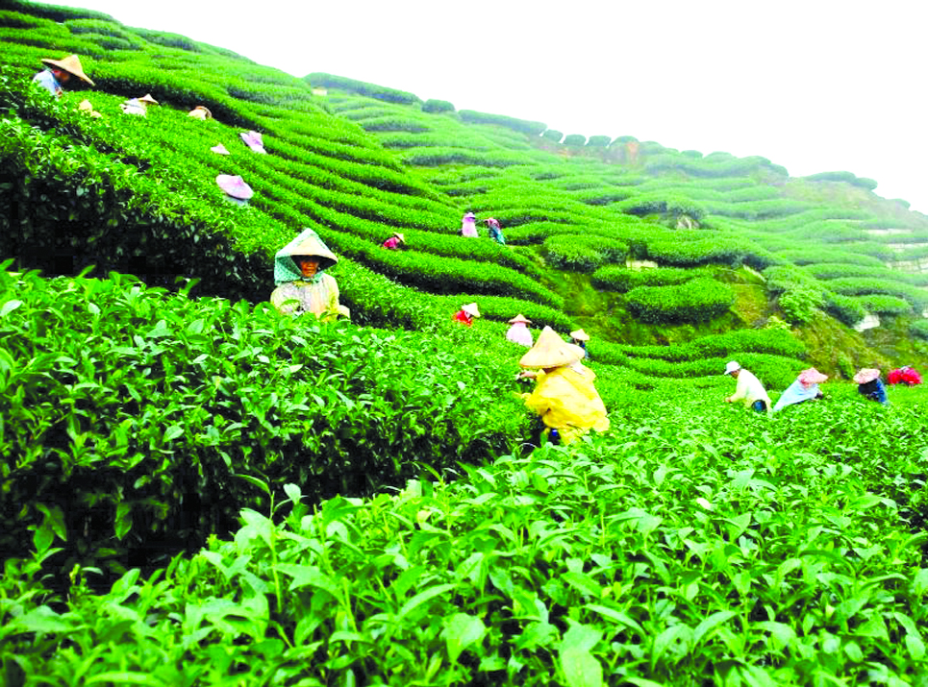
চা
বাংলাদেশের অর্থকারী ফসলের মধ্যে চা অন্যতম। এদেশে সিলেট, হবিগঞ্জ, মৌলভীবাজার সহ প্রভূতি জেলায় চা ভালো জন্মে। চা চাষের জন্য ১৬ থেকে ১৭ ডিগ্রি সেঃ তাপমাত্রা এবং ২৫০ সেঃ মিঃ বৃষ্টি প্রয়োজন হয়।

Slide 21
ইক্ষু
বাংলাদেশের অর্থকারী ফসলের মধ্যে ইক্ষু একটি। রংপুর, রাজশাহী, কুষ্টিয়া, দিনাজপুর পাবনাসহ প্রভূতি জেলায় ইক্ষু ভালো জন্মে। ইক্ষু চাষের জন্য ১৯ থেকে ৩০ ডিগ্রি সেঃ তাপমাত্রা এবং ১৫০ সেঃ মিঃ বৃষ্টি প্রয়োজন হয়।

Slide 22
তুলা

Slide 23
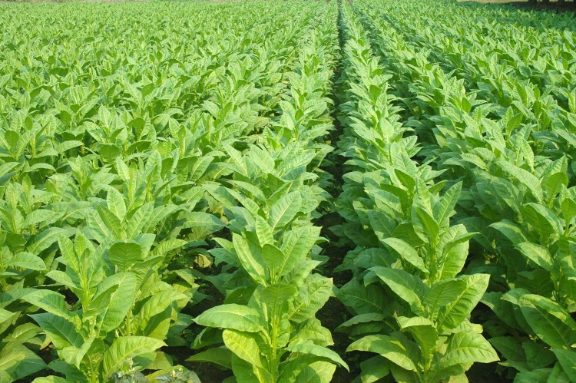
তামাক

Slide 24
ফুল

Slide 25
খাদ্য শস্য ও অর্থকারী ফসলের মধ্যে তুলনা কর।

Slide 26
মূল্যায়ন
খাদ্য শস্য বলতে কি বুঝ?
অর্থকারী ফসল বলতে কাকে বলে?
কোন অঞ্চলে আমন ধান বেশি উৎপাদিত হয়?
কোন কোন অঞ্চলে ইক্ষু বেশি উৎপাদিত হয়?
পাট চাষের জন্য কত সেঃ মিঃ তাপমাত্রা প্রয়োজন হয়।

Slide 27
বাড়ির কাজ
বাংলাদেশের খাদ্য শস্য ও অর্থকারী ফসলের মধ্যে কোন ফসলটি দ্বারা বেশি বৈদেশিক মূদ্রা অর্জন করা সম্ভব হবে বলে তুমি মনে কর তোমার মতামতের পক্ষে চুক্তি প্রদান কর।

Slide 28
সকলকে ধন্যবাদ

